Slide 1
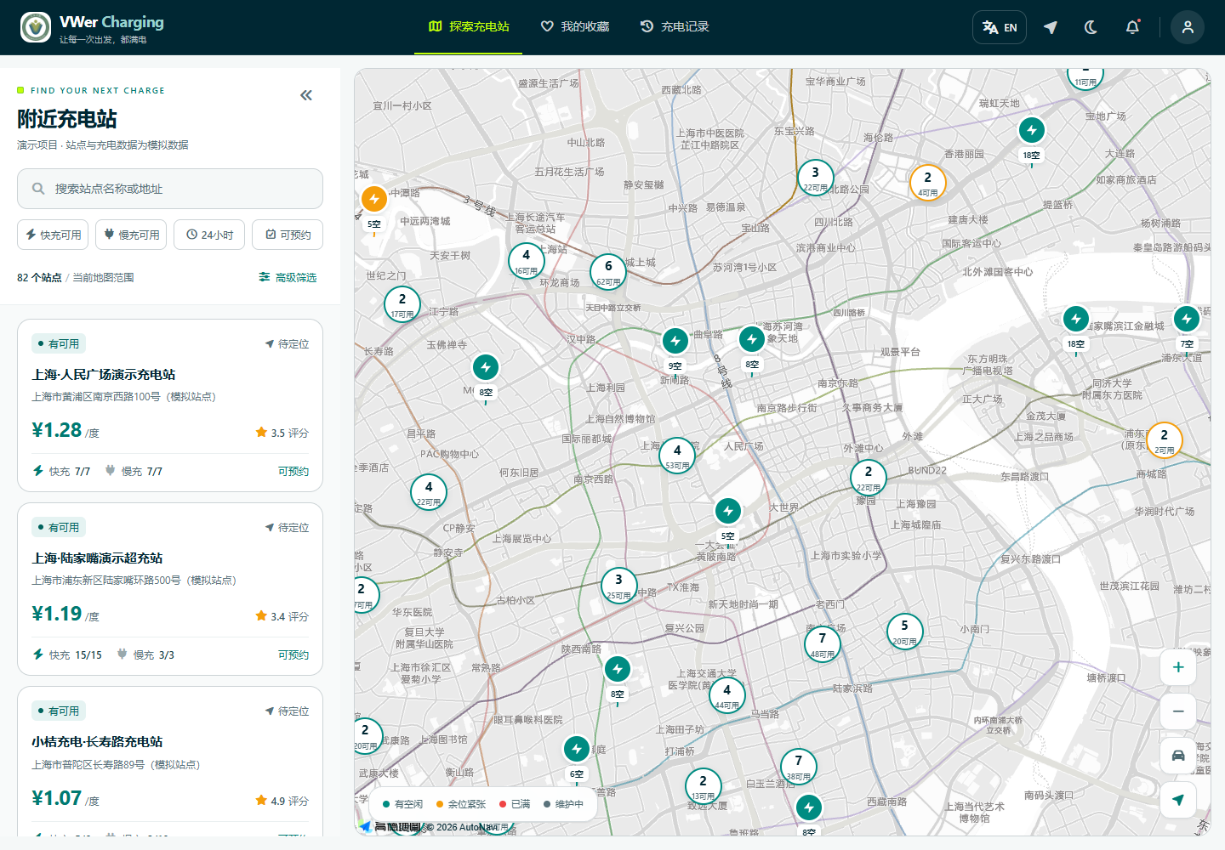
01 / PROJECT OVERVIEW
SIMULATED EV CHARGING EXPERIENCE
VWer-
Charging
让每一次出发，
都满电。
One map.
A connected charging journey.
项目介绍 / 2026.10
模拟站点与交易 / Simulated stations & transactions
VWer-Charging / PROJECT OVERVIEW / 中英双语
01
Notes:
项目定位：Vue + Pinia + 高德地图的充电服务演示，不控制真实设备、不发生真实扣款。
A front-end EV charging demo, not a live operator platform. Screenshots were captured locally in Edge with the real AMap SDK.
本稿沿用品牌绿 #008C82、深色 #002733、荧光强调 #C2FE06；未打包企业模板与字体文件。

Slide 2
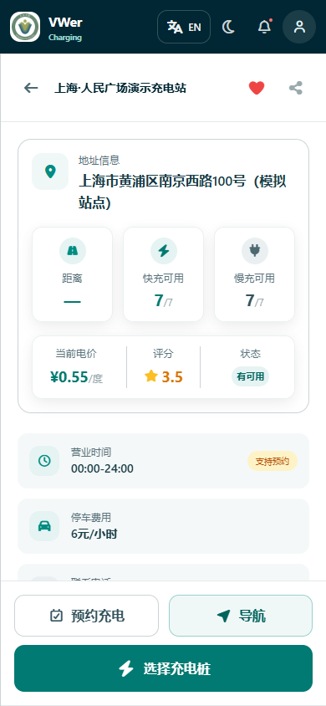
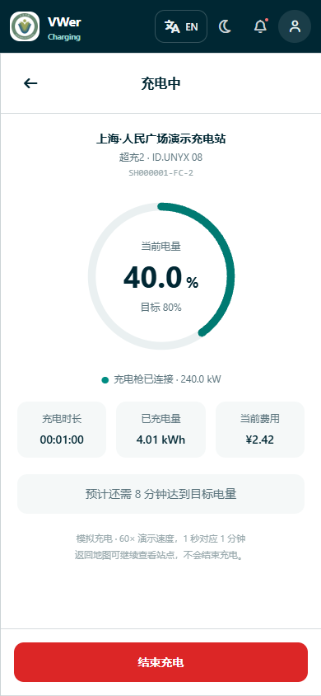
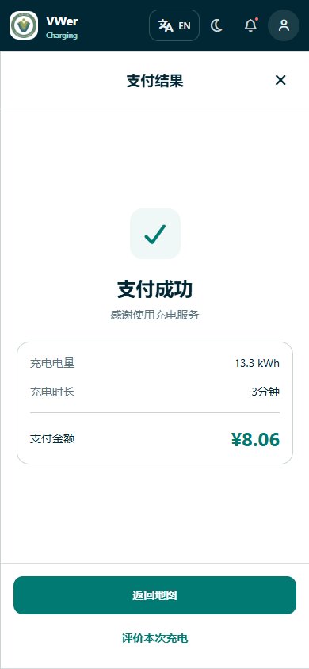
02 / EXPERIENCE
从找站，到完成充电
One connected journey — from discovery to completion.
01
找得到
Discover the right station
02
接得上
Select, plug in, then start
03
结得清
Stop, unplug, pay & review
发现站点 / DISCOVER
充电进度 / CHARGE
完成支付 / COMPLETE
VWer-Charging / PROJECT OVERVIEW / 中英双语
02
Notes:
贯穿找站、组合筛选、详情、预约、明确选桩、接枪检测、充电、停止、拔枪、账单、支付与自愿评价。
用户返回地图后仍能恢复当前会话；刷新恢复已保存状态并提示中断，不补算离线充电。
End-to-end browser tests exercise the real UI controls. Payments, rewards and records remain local demo data.

Slide 3
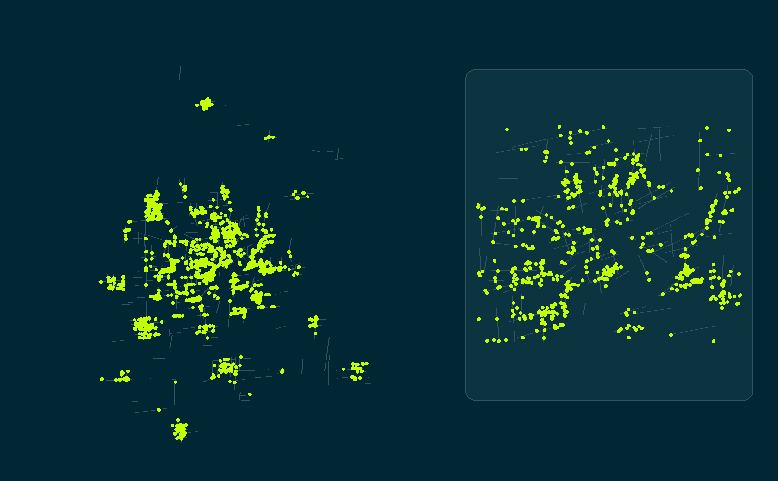
03 / SYNTHETIC DATA
模拟数据，不是随机撒点
Designed synthetic data — not uniform random dots.
1,500
中心城区局部
Central-area detail
01
道路骨架
Road-guided sampling
上海模拟站点 / Shanghai demo sites
02
多中心需求
Polycentric demand
03
街区疏密变化
Neighborhood variation
04
停车区域偏移
Parking-area offsets
110 m 最小间距 / min gap · ≤ 5 站 / sites within 250 m · 35–180 m 偏移 / offset
VWer-Charging / PROJECT OVERVIEW / 中英双语
03
Notes:
图中直接绘制仓库内上海 1500 个模拟坐标及近似道路，右侧为中心城区局部；不是测绘数据或真实 POI。
生成器按道路分段长度、道路权重、多中心需求高斯叠加与连续街区噪声抽样，并偏移到道路两侧 35–180 米的假设停车区域。
110 米只防近乎重叠，不是目标间距。任一站点 250 米内最多 5 站（含自身），不为凑数量放宽约束。
Sources: scripts/shanghai-layout.mjs, scripts/shanghai-demand.mjs, scripts/shanghai-roads.mjs; data-generation.spec.js.

Slide 4
04 / DATA ENGINEERING
可复现的数据，按需抵达
Reproducible data. On-demand detail.
42
2,000
20
1
→
→
→
固定随机种子
上海 + 合肥
每片 100 站
同片请求共享
Deterministic seed
1,500 Shanghai + 500 Hefei
100 stations per detail shard
One in-flight request per shard
同一参数，逐字节一致
Same parameters. Byte-identical output.
VWer-Charging / PROJECT OVERVIEW / 中英双语
04
Notes:
默认 seed=42，上海 1500 站、合肥 500 站；两个地区使用独立的随机流。相同参数重复运行逐字节一致，上海数量变化不影响合肥数据。
轻量列表先加载，详情按 stationId 推导到 [sh-]part-NN.json；每片 100 站，Promise 级缓存合并并发请求，失败可重试。
The '1' describes a shared concurrent request per detail shard, not one network request for the whole app.
Sources: generate_stations.js, src/services/api.js, data-generation.spec.js, api-details-cache.spec.js.

Slide 5
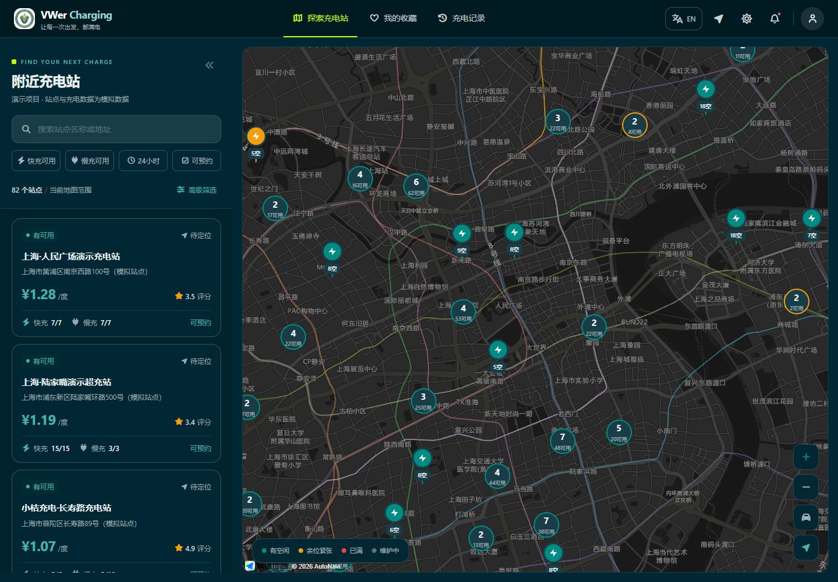
05 / DUAL-THEME MAP
双色地图，只换观感
Two themes. One map. No style reload.
白天 / LIGHT
夜间 / DARK
0
新增样式 / 瓦片请求 · New style / tile requests during toggles
VWer-Charging / PROJECT OVERVIEW / 中英双语
05
Notes:
技术方案：固定复用 amap://styles/dark 和同一个地图实例，白天仅对底图 canvas 做局部 CSS 明暗合成。不是逐次调用 setMapStyle，也没有另一张隐藏地图。
DOM 标记、信息窗及版权区域不随底图反色。相机、标记节点和测试折线保持不变。
本轮 Edge 实测：1440×1000 与 390×844 各连续切换 8 次，并阻断远程样式/瓦片服务后再切换；新增相应请求为 0。
This is a local compositing approach, not two independent AMap styles. Two-frame observations are environment-dependent, not a frame-rate guarantee. Test polyline retention does not revalidate the live driving API.
Sources: src/components/map/MapView.vue, map-theme.spec.js, scripts/capture-presentation.mjs, TEST_REPORT.md.

Slide 6
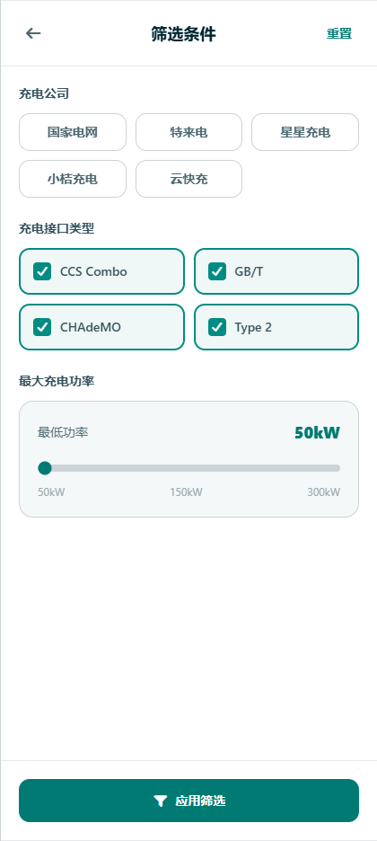
06 / CONNECTED DISCOVERY
地图、列表、筛选，一个答案
Map, list and filters stay in sync.
视野联动
Viewport-aware results
组合筛选
Combine availability,
connector & power
可用数同步
Live marker &
cluster updates
VWer-Charging / PROJECT OVERVIEW / 中英双语
06
Notes:
搜索针对全部站点的站名/地址，支持中英关键词；再按地图视野与分页展示。所有入口共享同一搜索与筛选状态。
150ms 防抖合并视野更新；可用枪数变化也会同步筛选成员、标记与聚合总数。
本轮修复了 AMap 重用标记时点击回调叠加、旧站点绑定，以及可用数变化未更新聚合/筛选标记的问题。
Desktop list collapse and expansion remain on the left; selected details stay in the left pane.
Sources: src/store/modules/stations.js, MapView.vue, mapService.js; map-markers.spec.js, viewport-debounce.spec.js.

Slide 7
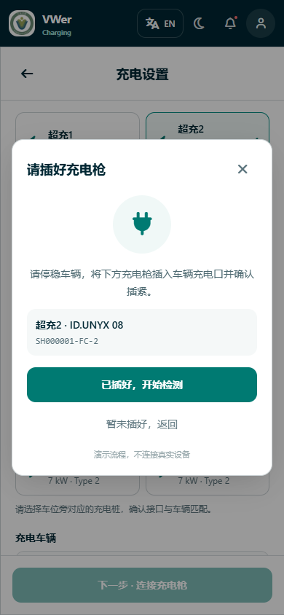
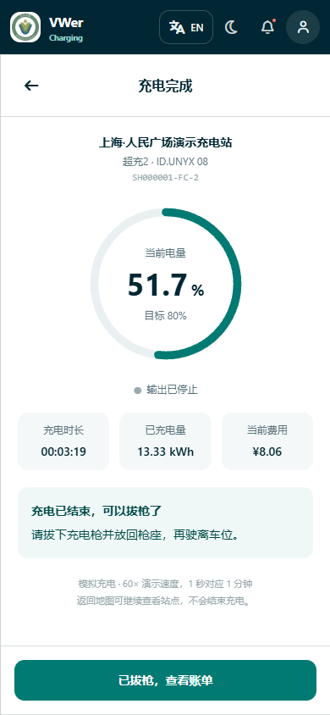
07 / CHARGING STATE MACHINE
充电交互，遵循现实顺序
A charging flow that makes sense.
明确选桩
→
接枪确认
→
检测启动
SELECT
PLUG IN
CHECK & START
停止应答
→
拔枪归位
→
查看账单
STOP ACK
UNPLUG
CHECK OUT
功率 × 时间，目标电量封顶
kW × h → kWh, capped at the selected target
先接枪，再开始 / Plug before start
先停止，再拔枪 / Stop before unplug
VWer-Charging / PROJECT OVERVIEW / 中英双语
07
Notes:
只能从用户明确选择的充电桩开始。插枪确认后才执行虚拟设备连接检测与启动，并检查车辆接口、容量、功率和目标电量。
达到目标或用户结束时请求停止；停止应答前仍保持 charging/stopping 保护，禁止拔枪或结算。停止后仍占用枪位，拔枪才释放并进入账单。
本轮修复后台计时器延迟唤醒或停止应答等待导致的目标电量越界：模型只计选定目标内的有效输出电量与时间，仍保留实际经过时间。
The model uses constant limited power for a demo; it does not simulate a production battery charging curve. All hardware acknowledgements are sandbox events.
Sources: chargingModel.js, chargerGateway.js, charging store; charging-target.spec.js and charging-session.spec.js.

Slide 8
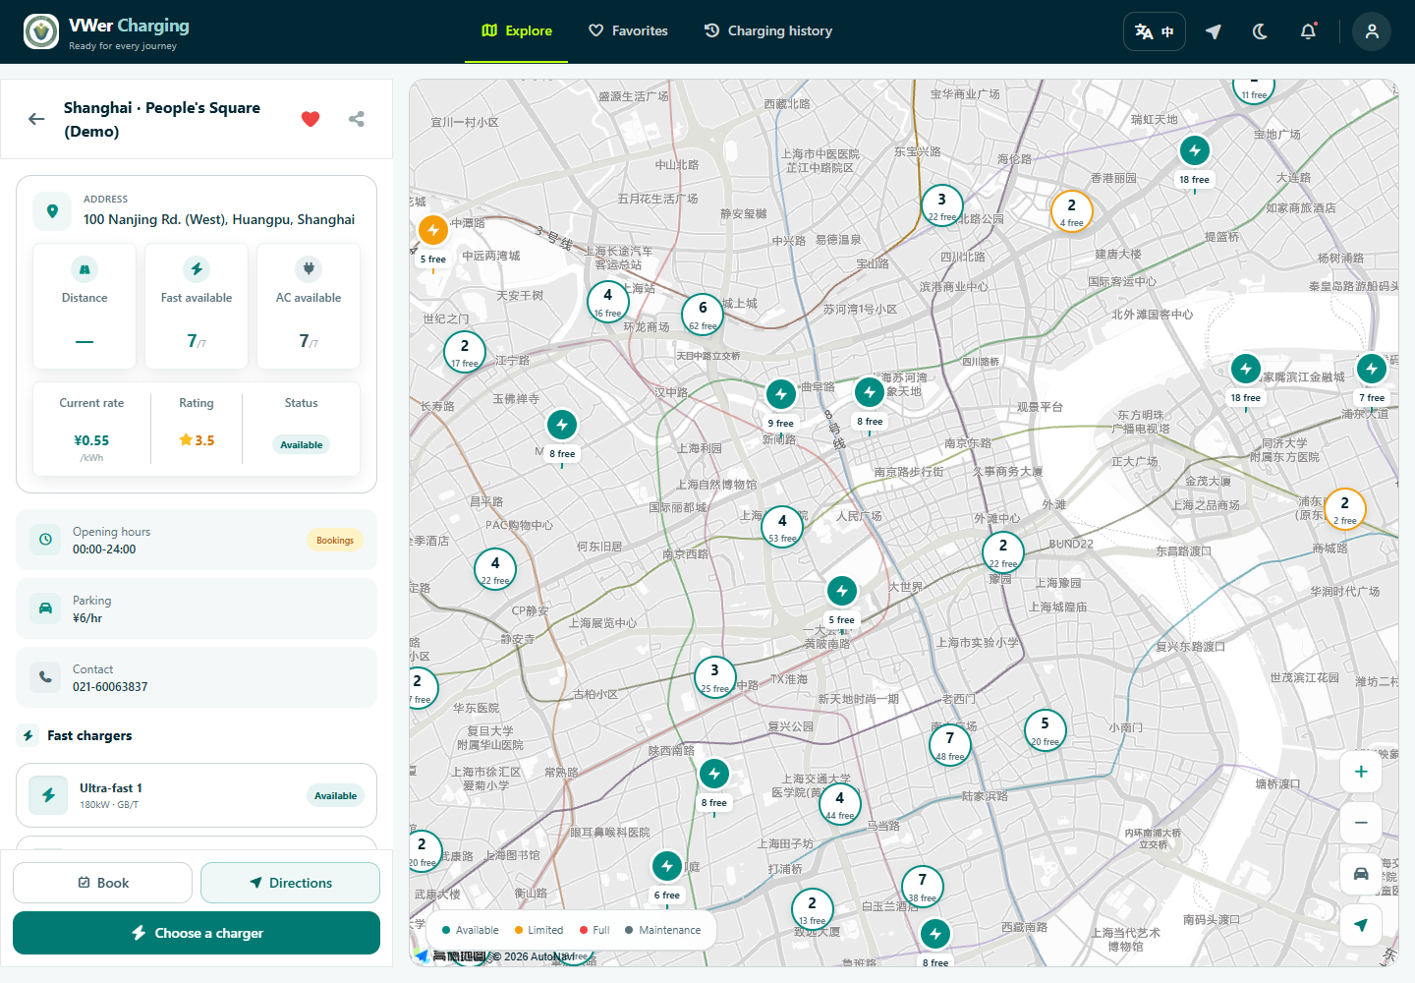
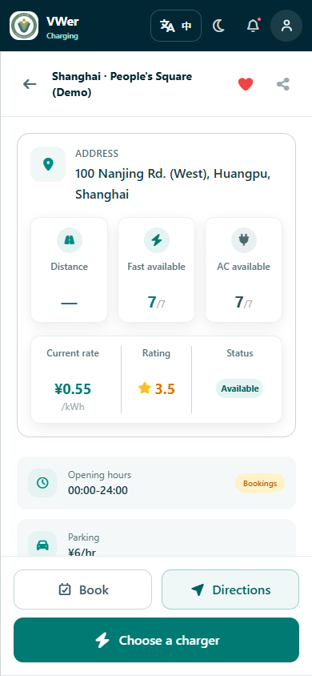
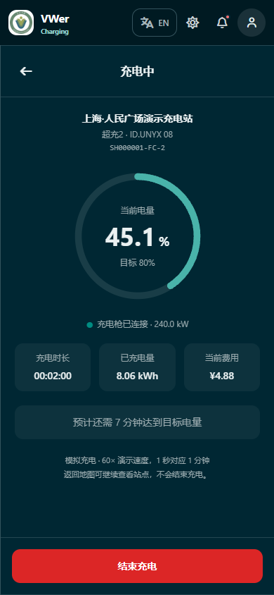
08 / BILINGUAL & RESPONSIVE
同一套体验，跨语言与屏幕
One experience — across languages and screens.
中文 ⇄ English
明暗一致 / LIGHT & DARK
桌面 / DESKTOP
VWer-Charging / PROJECT OVERVIEW / 中英双语
08
Notes:
中文和英文在渲染时切换，不改写订单中的标准站点、车辆或金额数据；金额仍为人民币。语言与主题保存到当前浏览器。
本轮验证桌面 1440×1000、1024×768 与窄屏 390×844、320×568。九个账户页面复用统一结构，面板提供焦点管理、Esc 与忙碌锁。
Desktop Edge viewport emulation is not a physical phone, Safari, screen-reader, or full WCAG certification.
Sources: src/i18n, AccountPanel.vue, PanelShell.vue, scripts/capture-presentation.mjs, e2e/project.spec.js.

Slide 9
09 / QUALITY
演示，也经得起验证
Built to demo. Tested to hold up.
427
8
2,000
0
单元与组件测试
浏览器回归
站点契约校验
依赖审计告警
Unit & component tests
Browser regression flows
Validated demo stations
Known npm audit findings
本轮修复 / FIXED IN THIS REVIEW
目标电量封顶
预约兼容复核
地图标记复用
Target-limited metering
Booking compatibility checks
Correct marker lifecycle
VWer-Charging / PROJECT OVERVIEW / 中英双语
09
Notes:
验证日期：2026-10-28。45 个测试文件、427 项单元/组件测试通过；8 条 Playwright 浏览器流程通过。
数据校验：20 个详情分片、2000 站、13 项契约断言。npm 官方源审计已安装依赖：337 个包、0 个已知漏洞。
覆盖率仅统计 store/services：行 89.61%，分支 78.22%，函数 88.70%；不把该范围描述为全项目覆盖率。
真实 SDK 的布局与主题验证另见 TEST_REPORT.md 和 live-review.json。测试通过不是不存在任何缺陷的保证。
No production charger, real payment, physical GPS, or live driving-route acceptance is claimed. CI/deployment state must be checked separately from a local pass.

Slide 10
10 / TRY THE DEMO
可讲解。可演示。可扩展。
Explain it. Demo it. Build on it.
有设计的数据
轻量双色地图
连贯充电闭环
DESIGNED DATA
ONE MAP, TWO THEMES
CONNECTED JOURNEY
打开演示 / OPEN LIVE DEMO ↗
https://mavorx.github.io/ChargingMap/
模拟站点与交易，不接入真实设备。 / Simulated stations & transactions. No live charger control.
VWer-Charging / PROJECT OVERVIEW / 中英双语
10
Notes:
演示地址：https://mavorx.github.io/ChargingMap/
Repository: https://github.com/mavorx/ChargingMap
在线地址可能仍运行旧部署；本 PPT 的测试与截图来自本轮本地版本。Git 推送不等于 GitHub Pages 已部署。
建议讲解顺序：先看站点与双色地图，再讲数据生成，最后实际演示选桩、插枪、停止、拔枪与支付。
Future work, not current functionality: real operator protocols, payment providers, live availability and server-side accounts.

